Slide 2
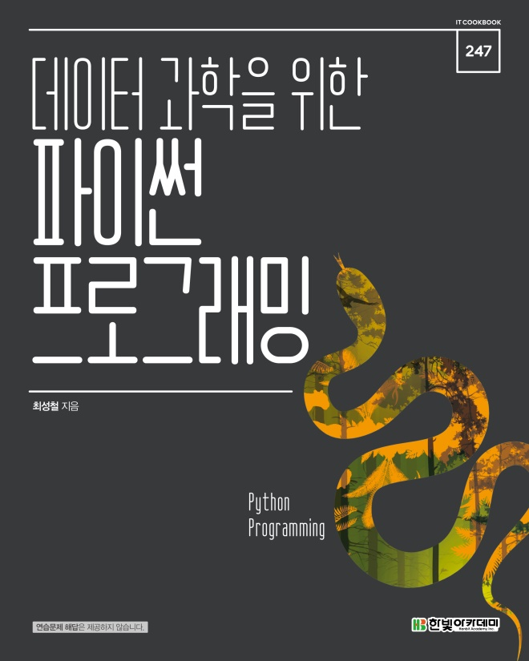
교재 정보
도서명: 데이터 과학을 위한 파이썬 프로그래밍
ISBN: 979-11-5664-436-1 93000
저자: 최성철
출판사: 한빛아카데미㈜
페이지/정가: 536p/25,000원
실습 파일: http://www.hanbit.co.kr/src/4436

Slide 3
보조 자료 안내
교재 예제 실습 파일 : 교재에서 사용된 예제 실습 코드는 아래에서 받으실 수 있습니다. http://www.hanbit.co.kr/src/4436
연습문제 해답 및 코드(교수회원에게만 제공) : 연습문제의 해답 및 해답 코드를 다음과 같은 과정을 통해 받으실 수 있습니다. 한빛아카데미 홈페이지(http://www.hanbit.co.kr/academy) → 상단 <교수전용공간> 탭 클릭(교수회원 가입 필요!!) → <교수전용공간> 탭 아래 <강의자료> 탭 클릭 → 검색 창에 ‘데이터 과학을 위한 파이썬 프로그래밍’ or ‘파이썬’ 입력 후 <도서검색> 클릭 → 하단 <IT CookBook, 데이터 과학을 위한 파이썬 프로그래밍> 클릭 → <연습문제> 클릭

Slide 4
교재 주요 특징
파이썬 입문자를 위한 상세한 개념 설명 프로그래밍을 처음 배우는 입문자가 파이썬을 쉽게 이해할 수 있도록 파이썬과 프로그래밍 언어에서 사용하는 다양한 문법을 학습할 수 있습니다. 이를 위해 기본 개념을 상세하게 설명하면서 다양한 예제 코드 및 Lab도 함께 제시합니다.
파이썬을 이용한 데이터 처리 기법 학습 파이썬의 다양한 문법을 이해한 후, 파이썬을 이용하여 데이터를 처리하기 위한 기본 지식을 학습합니다. 파일 입출력부터 CSV, XML, JSON 같은 데이터 포맷을 파이썬으로 다루는 기법에 대해 알아봅니다.
유튜브 저자 무료 동영상 강의 제공 교육부에서 지원한 K-MOOC 공개강좌인 저자 직강 동영상 강의를 유튜브의 TEAMLAB 채널에서 제공합니다. https://www.youtube.com/teamlabmooc

Slide 5
교재 내용 요약
파이썬 개요 및 설치(1장) 파이썬의 개요, 역사를 살펴보고 실습 환경을 구축합니다.
파이썬 기본 문법(2~7장) 파이썬과 프로그래밍 언어에서 반드시 알아야 하는 기본 문법을 배웁니다. 메모리와 변수, 화면 입출력, 리스트, 조건문과 반복문 등의 내용을 다루고, 프로그래밍과 컴퓨터의 구조, 프로그래밍 작성 방법까지 다양하고 방대한 내용을 함께 학습합니다.
파이썬 고급 문법(8~11장) 파이썬과 프로그래밍 언어에서 사용하는 다양한 고급 문법을 배웁니다. 특히 파이썬 스타일 코드와 파이썬의 객체 지향 프로그래밍, 모듈과 패키지 등 파이썬으로 프로그래밍을 할 때 반드시 알아야 하는 프로그래밍 기법을 학습합니다.
파이썬과 데이처 처리(12~15장) 파이썬에서 데이터를 처리하기 위한 기본 지식을 배웁니다. 파일 입출력부터 CSV, XML, JSON 같은 데이터 포맷과 파이썬으로 그 포맷을 다루는 기법을 배우면서 실제 데이터를 처리하는 기법을 학습합니다.

Slide 6
강의 계획표
주 | 장 | 교과 내용
1 | 1장 | 프로그래밍 언어와 파이썬 : 프로그래밍 언어의 이해, 파이썬 소개, 파이썬 개발 환경과 설치
2 | 2장 | 변수와 자료형: 변수의 이해, 자료형과 기본 연산, 자료형 변환
3 | 3장 | 화면 입출력과 리스트: 파이썬 프로그래밍 환경, 화면 입출력, 리스트의 이해, 리스트의 메모리 관리 방식
4 | 4장 | 조건문과 반복문: 조건문, 반복문, 조건문과 반복문 실습, 코드의 오류를 처리하는 방법
5 | 5장 | 함수: 함수 기초, 함수 심화, 함수의 인수, 좋은 코드를 작성하는 방법
6 | 6장 | 문자열: 문자열의 이해, 문자열 서식 지정
7 | 7장 | 자료구조: 자료구조의 이해, 스택과 큐, 튜플과 세트, 딕셔너리, collections 모듈
8 | 중간고사
9 | 8, 9장 | 파이썬 스타일 코드 I: 파이썬 스타일 코드, 문자열의 분리/결합, 리스트 컴프리헨션, 다양한 방식의 리스트 값 출력 파이썬 스타일 코드 II: 람다 함수, 맵리듀스, 별표의 활용, 선형대수학
10 | 10장 | 객체 지향 프로그래밍: 객체 지향 프로그래밍의 이해, 파이썬의 객체 지향 프로그래밍, 객체 지향 프로그래밍의 특징
11 | 11장 | 모듈과 패키지: 모듈과 패키지의 이해, 모듈 만들기, 패키지 만들기, 가상환경 사용하기
12 | 12장 | 예외 처리와 파일: 예외 처리, 파일 다루기
13 | 13장 | CSV와 로그 관리: CSV, 로그 관리, 설정 저장, 로깅 프로그램
14 | 14장 | 웹 스크래핑: 웹의 이해, HTML 데이터 다루기, 정규 표현식, 웹 스크래핑 실습
15 | 15장 | XML과 JSON: XML의 이해, XML 파싱, JSON의 이해, JSON 데이터 분석
16 | 기말고사

